Slide 1
Составные задачи
на нахождение суммы
Учитель МОУ «СОШ с.Орлов – Гай Ершовского района Саратовской области» Бугрова Н. А.

Slide 2
Цели: 1) повторить знания таблицы сложения с переходом через десяток; отработать умение решать составные задачи на нахождение суммы; закрепить прием сложения и вычитания чисел, оканчивающихся нулем, приемы внетабличного сложения; закрепить умение различать геометрические фигуры; 2) развивать математические способности, логическое мышление, внимание и интерес к предмету; 3) воспитывать здоровый образ жизни, любовь к зимней природе, создание предпраздничного настроения у детей.

Slide 3
Путешествие в царство Деда Мороза

Slide 4
- Я задумала число, вычла из него 6 и получила 30. Какое число я задумала?
- К какому числу надо прибавить 7, чтобы получить 17?
- Найдите сумму чисел 20 и 8, 6 и 7.
- Найдите разность 49 и 9.
- Увеличьте 8 на 5, 8 на 10.
- Уменьшите 30 на 10, 18 на 9.
- Саша вырезал 7 снежинок, а Коля на 4 снежинки больше. Сколько снежинок вырезал Коля?
- Даша сделала 11 елочных игрушек, а Маша на 3 игрушки меньше. Сколько игрушек сделала Маша?

Slide 5
Где здесь «лишние» числа и почему они «лишние»?
На доске
10 20 30 40 55 60
1 2 31 4 5 6 7
24 11 13 15 17 19 12

Slide 6
На ветвях, украшенных
Снежной бахромой
Яблоки румяные выросли зимой.
Снегири на яблоню сели, посмотрели!
Прилетело весело их десятка три.
Тут, смотри, еще летят.
Их теперь уж пятьдесят.
Вы подумайте о том,
Сколько птиц прилетело потом?

Slide 7
Посмотрите-ка, ребята, это головной убор снеговика. Какой он формы?)
- Сколько четырехугольников в нем?
- Сколько прямоугольников?
- Сколько квадратов?
- Сколько треугольников?

Slide 8
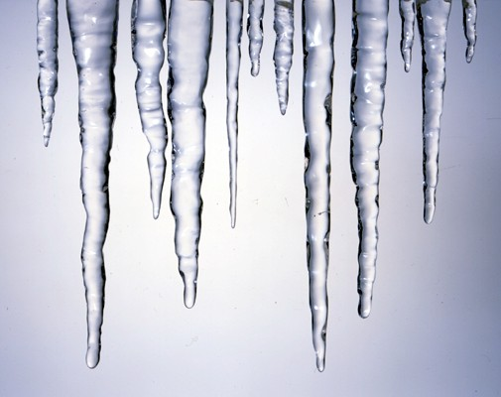
5 м 8 дм 54 см 39 дм

Slide 9
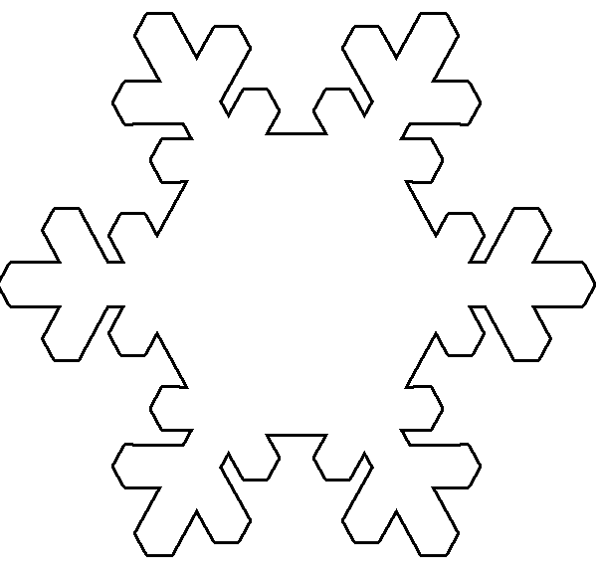
9+5 9+6 9+7 8+3 8+4 8+6
7+4 7+5 7+6
15-9 17-9 13-8
14-7 16-8 12-6

Slide 10
На елку повесили 7 красных шаров, а синих на 3 больше. Сколько всего шаров повесили на елку?

Slide 11
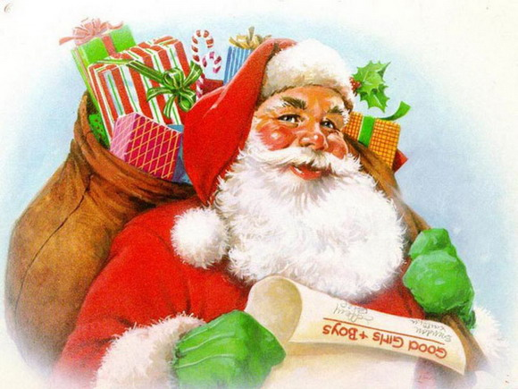
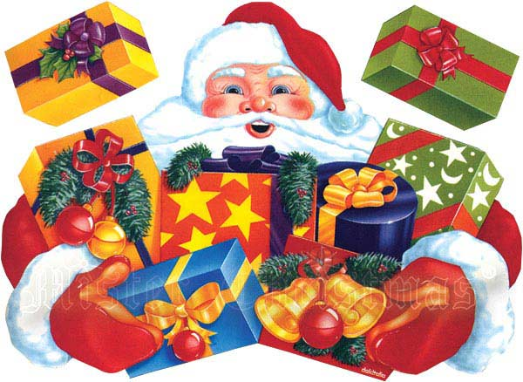

Slide 12
Спасибо за работу,
мои маленькие
путешественники

